Slide 1
Arany és Petőfi barátsága
M.N.Á.

Slide 2
„Minden időben szeret, a ki igaz barát, és testvérül születik a nyomorúság idejére.”
Példabeszédek 17:17

Slide 3
Ki/mi vagyok én?
Édesapám barátja írt nekem egy verset.

Slide 4
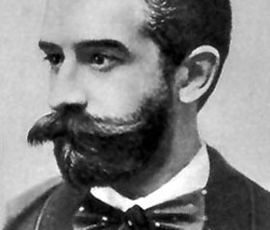
Arany László
Laci te, Hallod-e? Jer ide, Jer, ha mondom, Rontom-bontom, Ülj meg itten az ölemben, De ne moccanj, mert különben Meg talállak csípni, Igy ni! Ugye fáj? Hát ne kiabálj.

Slide 5
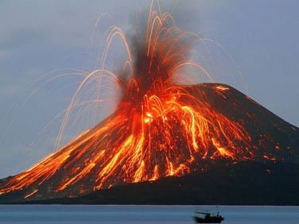
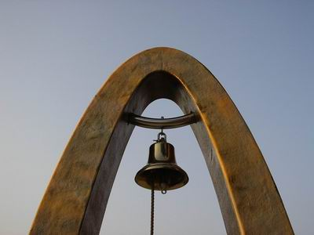

Slide 6
Költői képek
Metafora
a legtömörebb költői kép
azonosítás, valamilyen közös tulajdonság alapján
Hasonlat
két dolog összehasonlítása közös tulajdonságuk, jellemzőjük alapján
„mint” kötőszóval

Slide 7
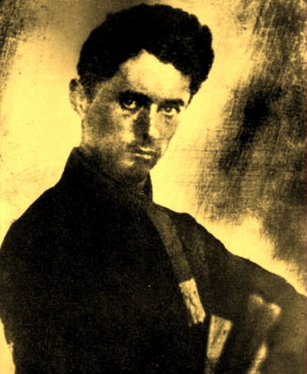
Ars poetica=költői hitvallás
„Ha a nép uralkodni fog a költészetben, közel áll ahhoz, hogy a politikában is uralkodjék. S ez a század föladata.”
Tk. Petőfi: Arany Jánoshoz 5., 6. versszak

Slide 8
Levelezésük
62 levelük az interneten olvasható:
mek.oszk.hu/06100/06126/html/

Slide 9
P.S.
Üdvezlem Önt!
Lelkem Aranyom!
Imádott Jankóm!
Kedves aranyom, Barát János!
A.J.
Kedves jó Sándorom!
Öcsém Sándor!
Isteni Sandrim!
Sándorcsám

Slide 10
Milyen a jó barát?

Slide 11
Feladat
Csoportmunka
Körbe-körbe:
A csoport tagjai adják körbe a papírlapot, és mindenki írja fel - ha sorra kerül - egy-egy tulajdonságát a jó barátnak. 3 percetek van; többször is körbemehet a tulajdonságlista. Minden csoporttag más-más színnel dolgozzon, mindenki ugyanannyiszor írhat.

Slide 12
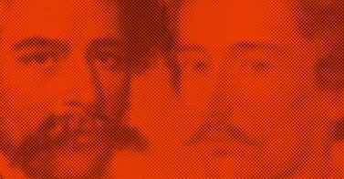
Arany János: Válasz Petőfinek

